Slide 1
«Вот какие мы большие!»
Праздник перехода в среднюю группу!

Slide 4
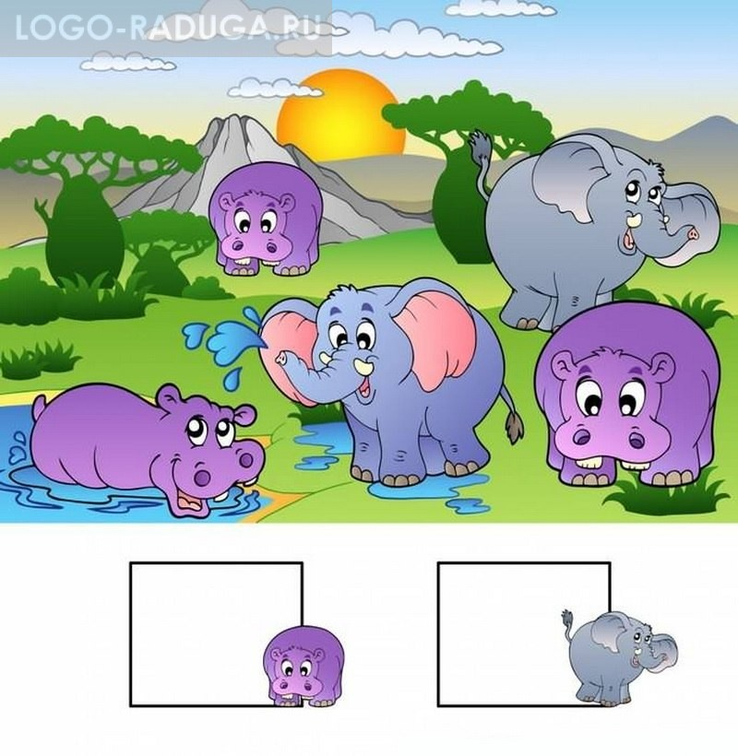

Slide 5
